Slide 1
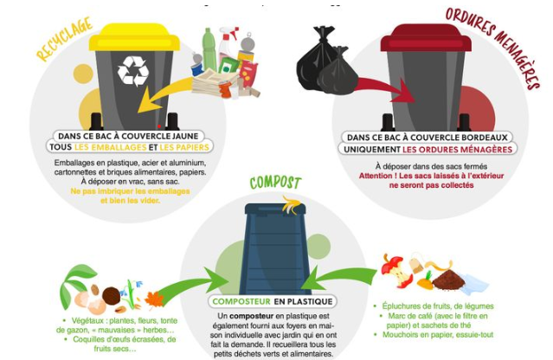

Collecte des déchets ménagers et assimilés – Rapport annuel 2022 sur le prix et la qualité du service public
Des milliers de bouteilles recyclées pour la bonne cause
Faites don de vos points Cliiink à l'association Handisport Roannais
Une réorganisation des collectes en marche…
5 600 composteurs distribués gratuitement
28 000 nouveaux bacs distribués (sur 34 communes)
Travail de terrain, communication d’envergure et démarrage des collectes sur 34 communes au 1er janvier 2023
Performances
56 175 tonnes de déchets collectés
Ordures ménagères : 23 027t
Encombrants : 1 449t
Déchèteries : 24 620t
Collecte sélective : 7 079t
(1 955t emballages, 1 670t papier, 3 454t verre)
Taux de valorisation (part des déchets recyclés ou valorisés) : 42,24%
PROJETS 2023-2024
Le contrôle d'accès en déchèteries
La gestion des biodéchets
Choix du mode de financement : part incitative, calendrier TEOMI,…

